Slide 1
Муниципальное бюджетное дошкольное образовательное учреждение
«Детский сад № 8 «Звездочка» города Буденновска Буденновского района»
Итоговый педагогический совет
«LIKEcommunauté»

Slide 3
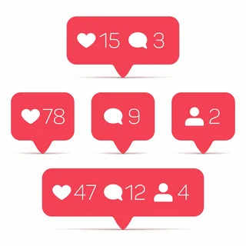

Slide 4
